Slide 1
MED 11
Řecká literatura středověku a novověku
jaro 2023
Nicole Votavová Sumelidisová

Slide 2

Počátky novořecké literatury
V 19. století vědecký zájem o byzantskou a novořeckou literaturu
Konstantinos Paparrigonopulos: Dějiny řeckého národa (Ιστορία του Ελληνικού Έθνους, 1860-1877)
Ιοannis Psycharis: studium moderního jazyka byzantské literatury
12. století: Digenis Akritis, literatura v mluveném jazyce
14. a 15. století: milostný román a další literatura v mluveném jazyce
16. a 17. století: krétská renesance
1509: řecká literatura poprvé tiskem: Bergadisův Apokopos

Slide 3
Období turecké nadvlády
Oblasti obsazené Turky (Konstantinopol):
pravoslavné duchovenstvo, hlavní nositel vzdělanosti, se považuje za dědice Byzantské říše a používá archaizující jazyk pro téměř veškerou komunikaci.
I zde vznikala poezie v lidovém jazyce, ale stála zcela na okraji zájmu vyšších, vzdělaných tříd.
Ostatní oblasti:
Rhodos, Kypr, Kréta
vhodné podmínky pro další rozvoj řecké literatury (nedošlo k přerušení lit. tradice)
poezie psaná místním kultivovaným dialektem

Slide 4
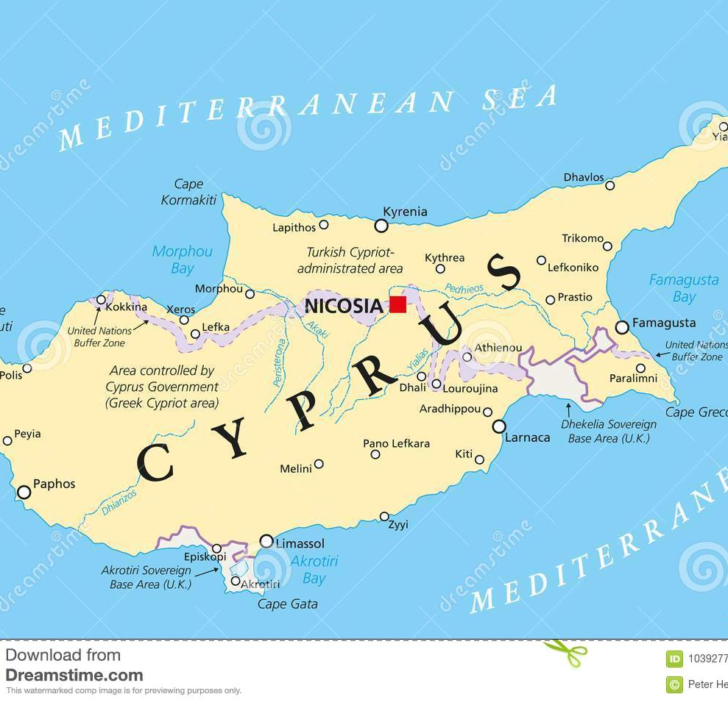
Kypr
Richard Lví srdce, základna křižáckých vojsk
do r. 1571 pod nadvládou Francouzů a Benátčanů
petrarkovská poezie – inspirace, nápodoba, překlad
Leontios Machairas (15. st.):
O sladké zemi kyperské
(Εξήγησις της γλυκείας χώρας Κύπρου)
kyperský dialekt
Po dobytí ostrovů Turky tento vývoj končí.

Slide 5
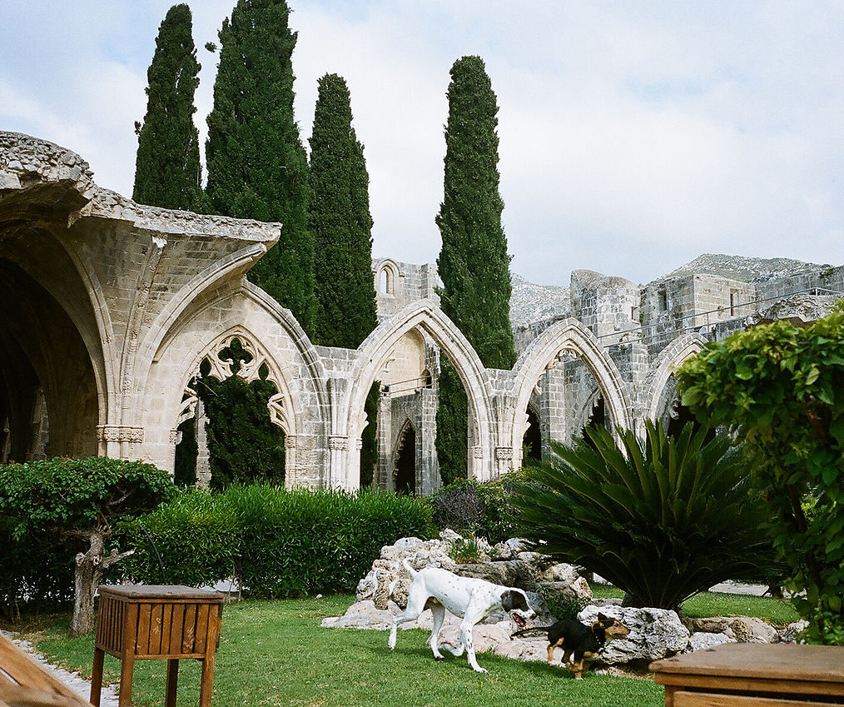
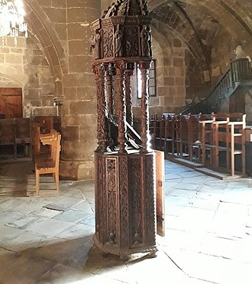
Abbaye de la Belle Paix
Αββαείο Μπελαπάις

Slide 6
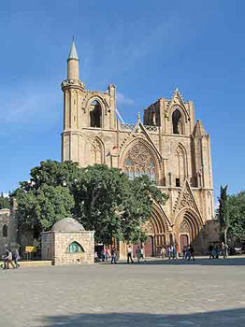
Chrám sv. Mikuláše
Nαός του Αγίου Νικολάου

Slide 7
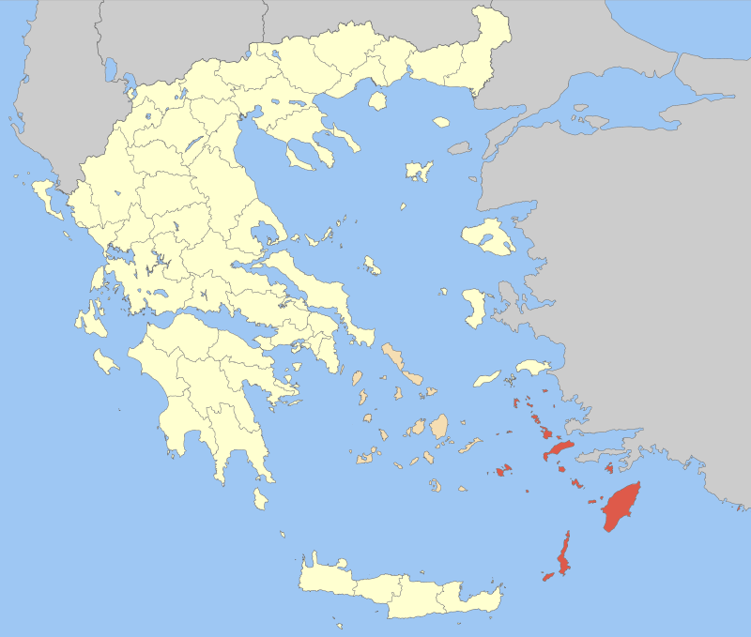

Slide 8
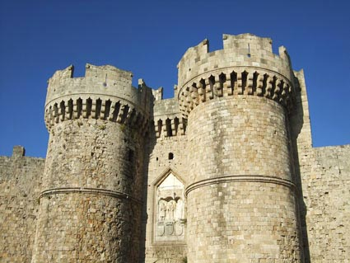
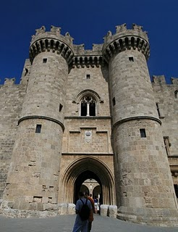
Rhodos

Slide 9
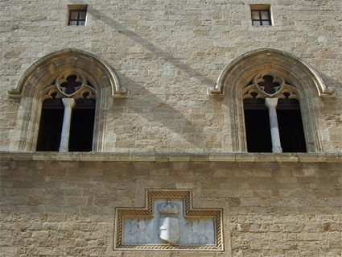
Rhodos Velmistrův palác

Slide 10
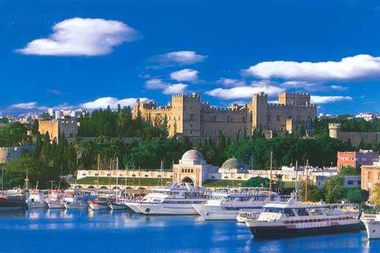
Rhodos
do r. 1522 pod nadvládou Maltézských rytířů
vznik poezie podle italských vzorů:
Hříčky lásky (Ερωτοπαίγνια)
Emmanuil Georgilas: Příběh Belissariův (Ιστορική εξήγησις περί Βελισσαρίου)
místní mluvený jazyk

Slide 11
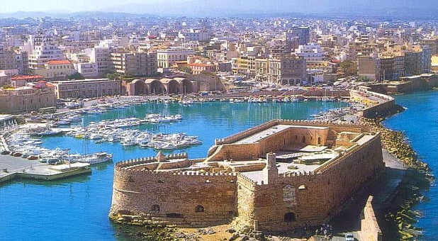
Kréta – Iraklio (Heraklion)

Slide 12
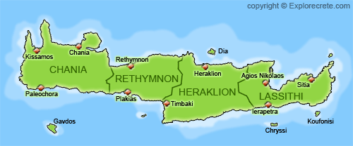

Slide 13
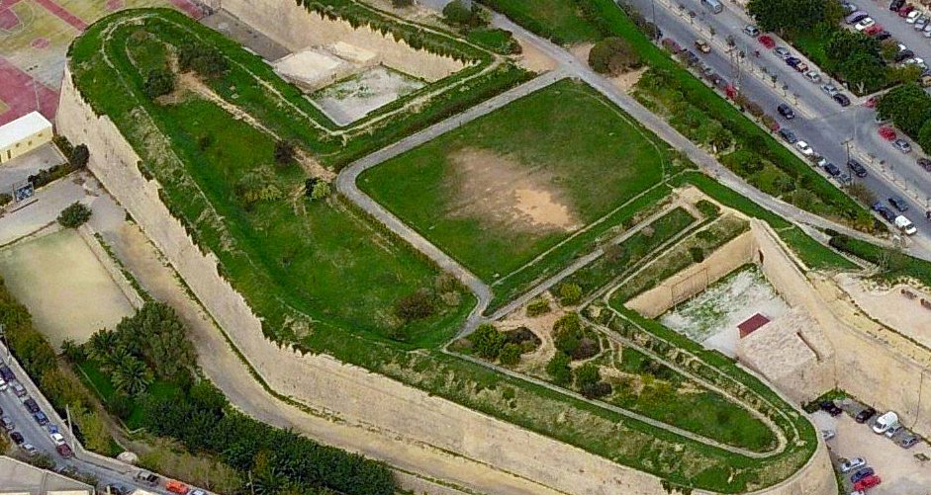
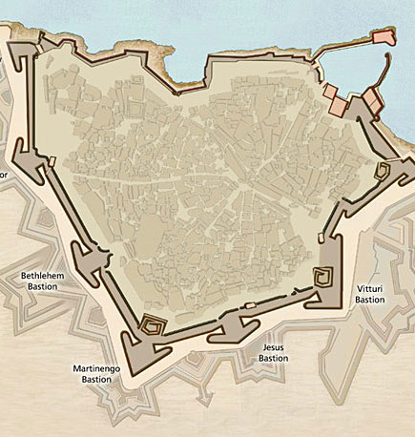
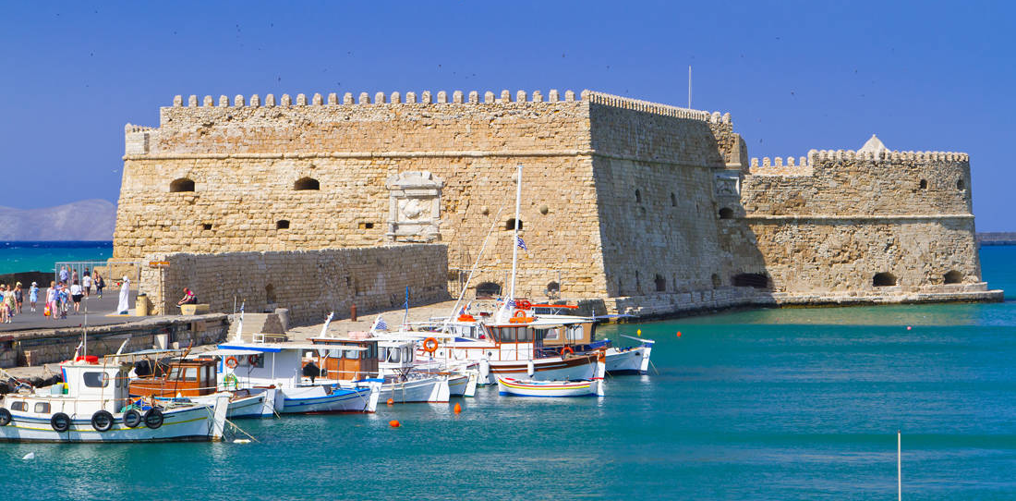

Slide 14
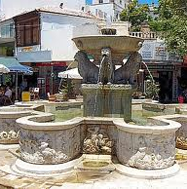
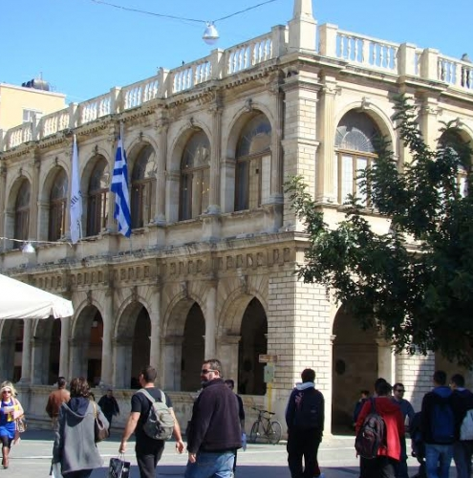

Slide 15
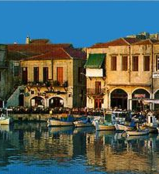
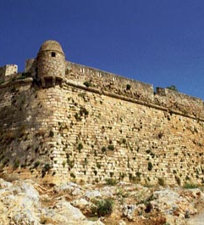
Rethymno

Slide 16
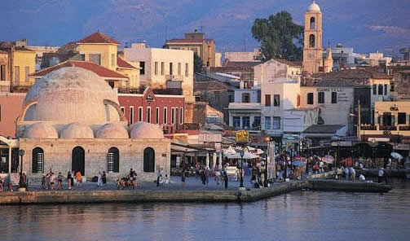
Chania

Slide 17
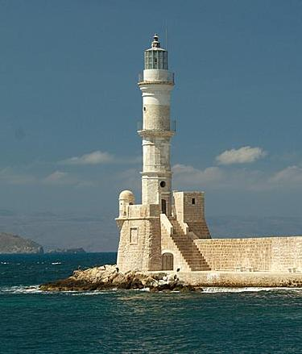
Chania

Slide 18
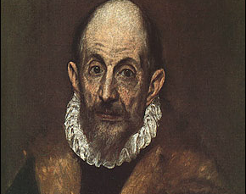
Domenikos
Theotokopulos
El Greco

Slide 19
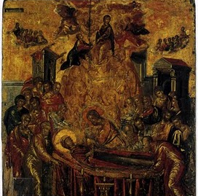
El Greco

Slide 20
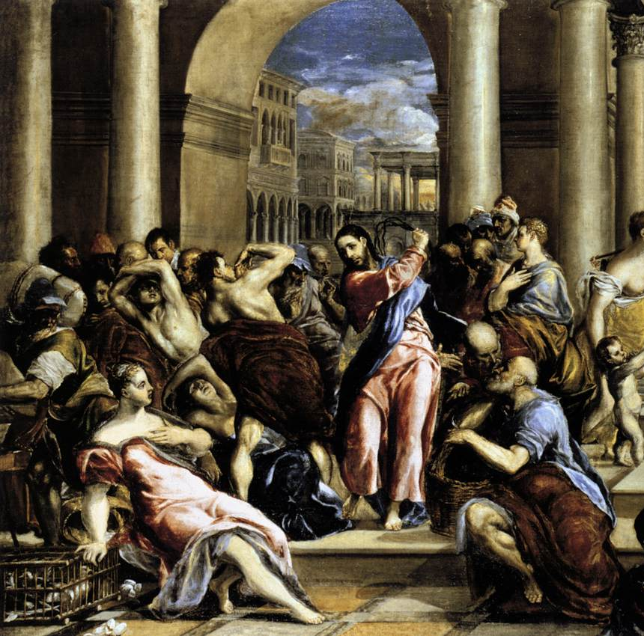
Vyhnání z chrámu

Slide 21
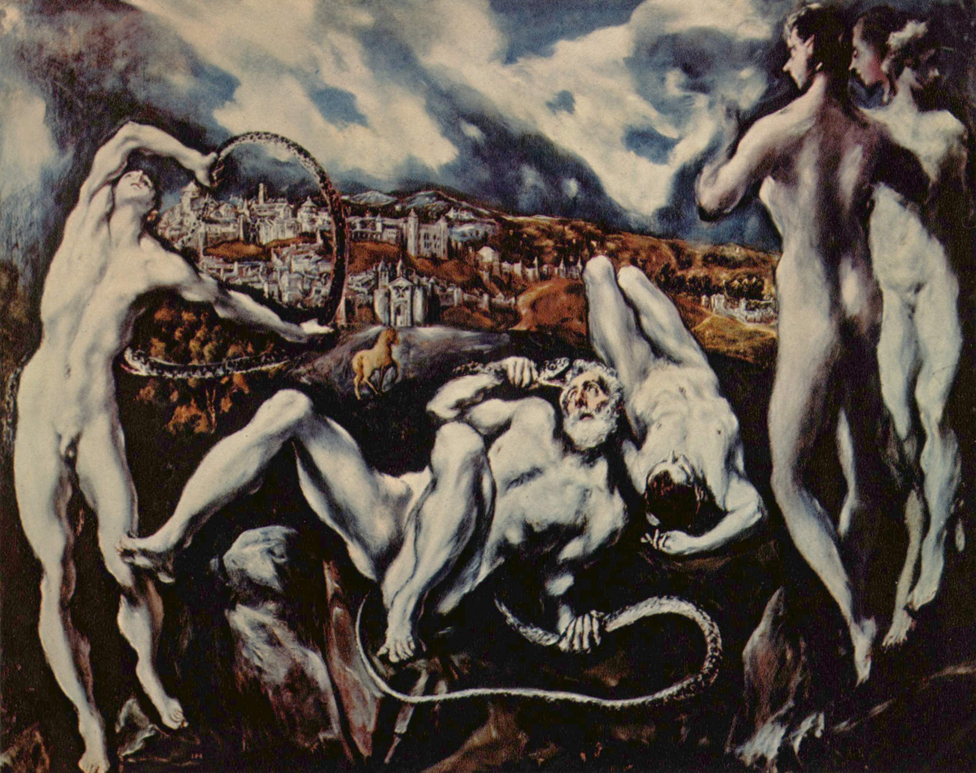
Laókoón

Slide 22
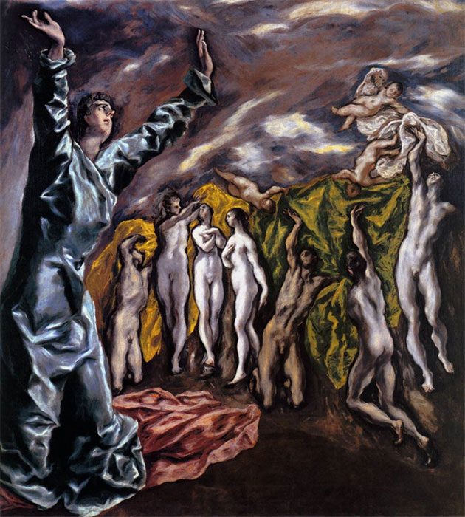
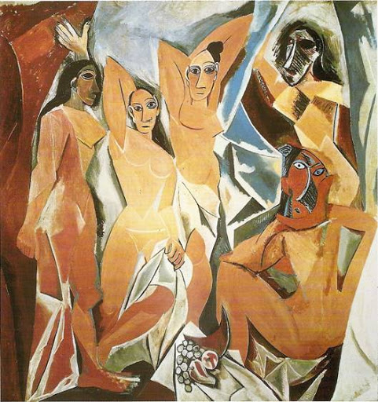
Pátá pečeť Apokalypsy (nedokončené)

Slide 23
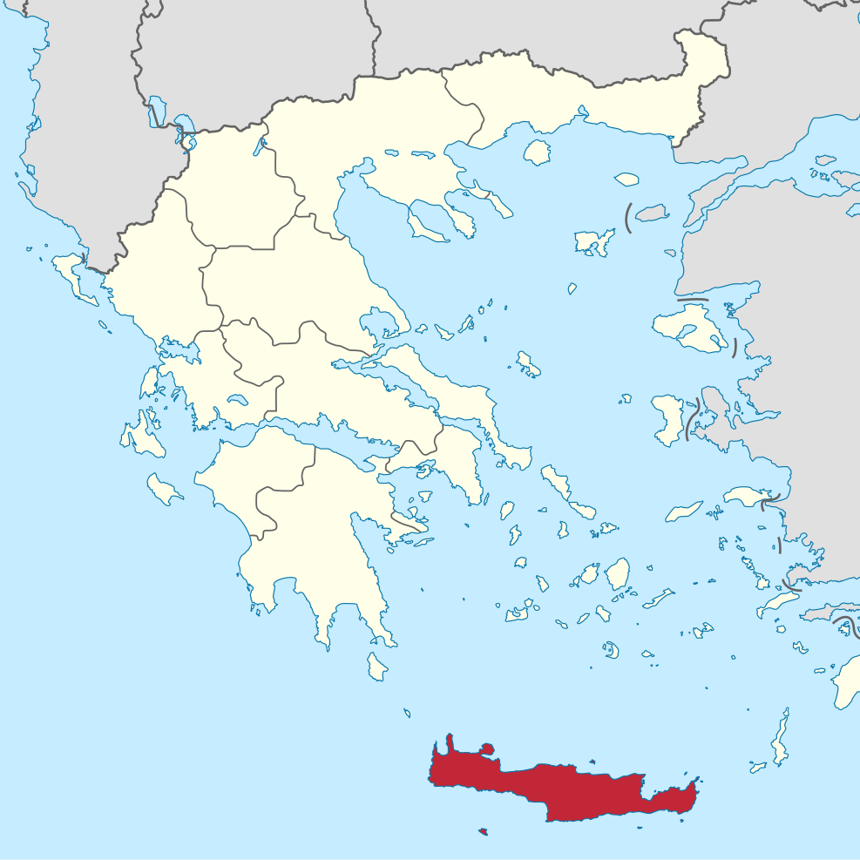
Krétská renesance
Stefanos Sachlikis – moralizující básně (14./15.st.)
moralizující básně, topos: sestup do Hádu (16. st.)
lidová poezie, Dante)
Bergadis: Apokopos (Απόκοπος)
dramata (vliv italské kultury)
V. Kornaros: Erotokritos (Ερωτόκριτος)

Slide 24
Krétská renesance
poprvé od starověku se objevuje drama (koncem 16. a v 17.st.)
Byzanc: Christos Paschón
vliv italské renesance, vzory:
– commedia erudita – „učená - vzdělaná“ satirická div. hra
– commedia dell arte – improvizovaná lidová hra
obdobné postavy a zápletky
krétský dialekt
patnáctislabičný jamb, rýmovaná dvojverší
nejstarší komedie (před 1600): Katsurbos (Κατσούρμπος), autorem zřejmě první novořecký dramatik Georgios Chortatsis
také autorem tragédie Εrofili (Ερωφίλη), pastýřského dramatu Panoria/Gryparis (Πανώρια)
nejvýznamnějším autorem Vitsentzos Kornaros, autor dramat (Abrahámova oběť, Η θυσία του Αβραάμ) a poémy Erotokritos

Slide 25
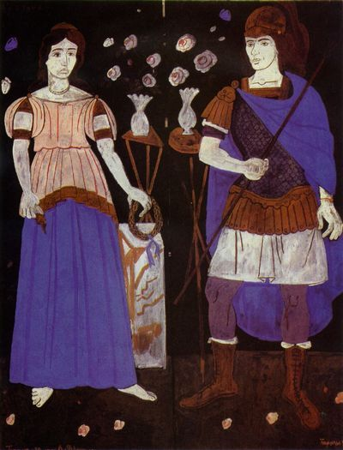
Erotokritos
Erotokritos
báseň / román ve verších
témata : láska dvou mladých lidí překonávajících překážky,
přátelství, čest, statečnost, věrnost
Erotokritos a Aretusa
starověké Atény
patnáctislabičný verš
krétský dialekt
předloha: Paris et Vienne (franc., tiskem v 15. st., populární,
překlad do evropských jazyků)
inspirace: lidová poezie, byzantský román, rytířský román
žánrové prvky: rytířský román, drama, hrdinský epos, byzantský milostný román, lidová poezie
tiskem 1713 v Benátkách
Giannis Tsarouchis: Erotokritos a Aretusa

Slide 26
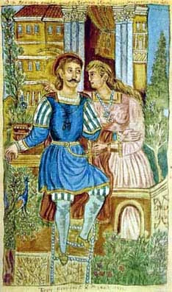
Η συνάντηση του Ερωτόκριτου και της Αρετούσας Ἐφανερῶσαν το κ’ οἱ δυὸ πὼς εἶναι ἐκεῖ σωσμένοι κι ἀπόκει στέκου σὰ βουβοὶ κ’ ἡ γλώσσα τως σωπαίνει. Ἤτρεμ’ ἐκείνη σ’ μιὰ μεριὰ κ’ ἐκεῖνος εἰς τὴν ἄλλη κι ὁ γεῖς τὸν ἄλλο ἐνίμενε τὴν ἐμιλιὰ νὰ βγάλη˙ μιὰν ὥρα ἐστέκα ἀμίλητοι καὶ τὰ πολλὰ ὁποὺ χώνα ἐχάσαν τα, σοῦ φαίνεται, τὴν ὥρα ποὺ ἐσιμῶνα. Δὲν εἶχαν τὴν ἀποκοτιὰ στὰ θέλου νὰ μιλήσου, δὲν ξεύρουν ἀπὸ ποιὰ μεριὰ τὰ πάθη τως ν’ ἀρχίσου. Ὡσὰ λαήνι ὁποὺ γενῆ πολλὰ πλατὺ στὸν πάτο κ’ εἰς τὸ λαιμὸ πολλὰ στενὸ κ’ εἶναι νερὸ γεμάτο, κι ὅποιος θελήση καὶ βαλθῆ ὄξω νερὸ νὰ χύση καὶ τὸ λαήνι μὲ τὴ βιὰ πρὸς χάμαι νὰ γυρίση, μέσα κρατίζει τὸ νερὸ κι ἀπ’ ὄξω δὲν τὸ βγάνει κι ὅσο τὸ γέρνει τόσο πλιὰ μόνο τὸν κόπο χάνει, ἐδέτσι ἐμοιάσασι κι αὐτοὶ κ’ ἦσα γεμάτοι πάθη, ἡ ἀποκοτιὰ τως νὰ τὰ ποῦν, ὡς ἐσιμῶσα, ἐχάθη καὶ θέλοντας νὰ ποῦν πολλὰ, τὰ λίγα δὲ μποροῦσι˙ τὸ στόμα τως ἐσώπαινε, μὲ τὴν καρδιὰ μιλοῦσι.
Ερωτόκριτος, μέρος Γ΄, στίχοι 583-600.
Theofilos Chatzimichail (1970-1934)

Slide 27
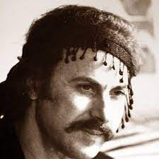
Νίκος Ξυλούρης: Ερωτόκριτος
https://www.youtube.com/watch?v=Fe18mLsWMvg
Ως μπήκεν ο Ρετόκριτος στη φυλακή κι αρχίζει
να τση μιλεί και σπλαχνικά να την αναντρανίζει.
Λέγει τση: "Το με `ρώτηξες θα σου το πω και γροίκα
πού το `βρηκα το χάρισμα στη φυλακή σ’ αφήκα.
Είναι δυο μήνες σήμερο που `λαχα κάποια δάση,
εις τη μεριά της Έγριπος κι εβγήκαν να με φάσι
άγρια θεριά ν εμάλωσα κι εσκότωσα απ’ εκείνα
κι από τα χέρια μου νεκρά όλα τα πια απομείναν.
Με κίνδυνο εγλύτωσα οσώραν επολέμου
να γλυτωθώ απο λόγου τους δεν το’ λπιζα ποτέ μου
μα εβούθηξε το ριζικό τ’ αστρί με λυπηθήκα(ν)
και σκότωσα και ζύγωσα και αλάβωτο μ’ αφήκαν

Slide 28
Význam krétské renesance
most mezi byzantskou a novořeckou literaturou Sedmiostroví (18. a 19. st.)
tvůrčím způsobem přetváří západní předlohy (přizpůsobení řeckému prostředí)
poprvé od starověku se objevují dramata napsána živým jazykem (krétský dialekt, kultivovaný jazyk povýšený na jazyk umělecký)
využití tzv. politického verše – patnáctislabičného jambu, tedy verše lidové poezie

Slide 29
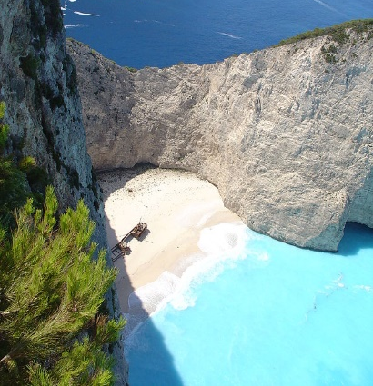
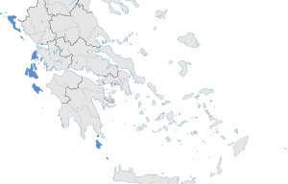
Jónské ostrovy – Sedmiostroví
pod benátskou nadvládou až do konce 18.st.
nikdy nebylo dobyto Turky
vznik specifické synkretické kultury (Zakynthos – řecká Florencie)
období kulturního rozkvětu ostrovů
1774 – Napoleonova vojska, poté ruský a britský protektorát
v 18. století aktivní účast při osvobozovacích bojích
ke svobodnému řeckému státu připojení v r. 1864

Slide 30
Jazyk a literatura na Jónských ostrovech
po pádu Kréty na ostrovy přenesena díla krétské renesance
rozvoj satirické a lidové poezie mimo hlavní centra
jazyk vyšších vrstev – italština

Slide 31
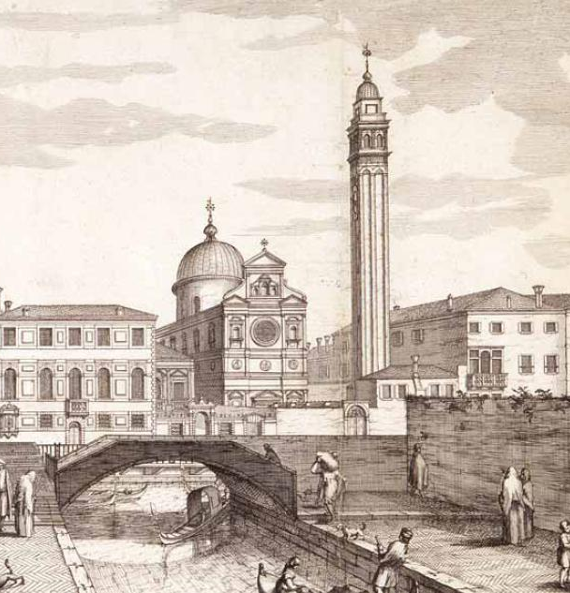
Řecká diaspora (Benátky, Florencie)
řada byzantských učenců odchází na západ (především Itálie)
přinášejí s sebou významná klasická díla a dokonalou znalost
klasické řečtiny a starověké literatury
řada z nich se stává vydavateli a korektory starověkých děl a také učiteli staré řečtiny a přispívá tak k rozvoji renesance
byzantský teolog Béssarión – Βησσαρίων (15.st., Benátky) – největší sbírka starověkých rukopisů
byzantský humanista Νikolaos Sofianos (16.st., Benátky) – sepsal gramatiku obecné řečtiny Mluvnice řeckého jazyka (Γραμματική της νεοελληνική γλώσσας)
Thomas Flagginis - řecký učenec a mecenáš, jeden z nejbohatších Řeků diaspory, v Benátkách r. 1648 založil vyšší školu, která měla velký vliv na intelektuální rozvoj Řeků až do konce 18.st. (tzv. Φλαγγινιανό Ελληνομουσείο, Άνθη Ευλαβίας)

Slide 32
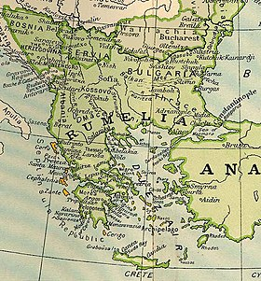
Oblasti pod tureckou nadvládou
téměř jedno století je literární produkce velmi omezená
zásadní úlohu hraje církev (patriarcha = etnarcha)
podpora křesťanské víry, národního uvědomění Řeků, vzdělávání lidu)
17. století – období církevního humanismu (částečný obrat k lidovému jazyku, zájem o vzdělávání lidu)

